Slide 1
Aménagement d’une frayère à touladi au lac Témiscouata
Secteur Dégelis
9 février 2023

Slide 2
Ordre du jour
Mise en contexte
Historique du touladi au lac Témiscouata
Avis d’expert émis par AECOM en 2020
Travaux réalisés
Critères de conception
Méthodes utilisées (Préparation, aménagement, validation)
Résultats
Discussion et recommandations
Suivis futurs

Slide 3
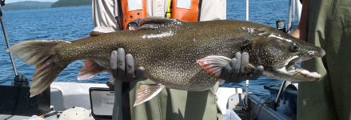
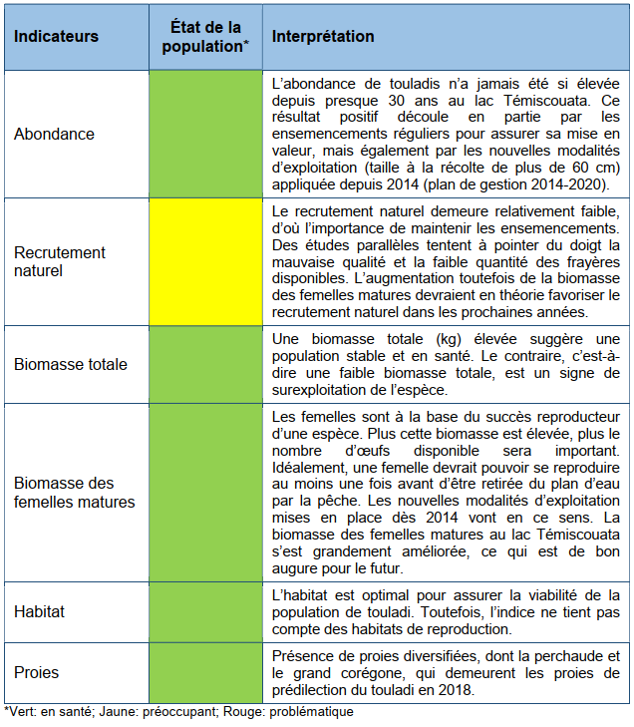
Mise en contexte: Historique du touladi au lac Témiscouata
Ensemencement de touladi depuis 1977
En 2019, la population de touladi mature a été estimée à 6 566 individus (Duchesne et al. 2019)
État de la population considérée en santé, MAIS le recrutement naturel est faible (selon les inventaires du MFFP de 2013)
La perte d’œufs sur les frayères semble être l’élément limitant au recrutement naturel de la population (Duchesne et al., 2019)
Le suivi télémétrique de 27 individus a permis de localiser 3 frayères naturelles (MFFP, 2019)
Source: MFFP, 2019

Slide 4
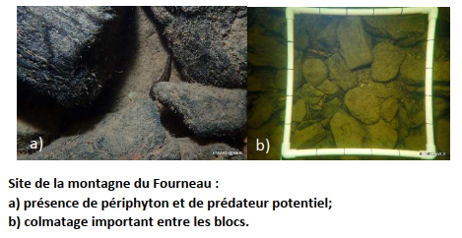
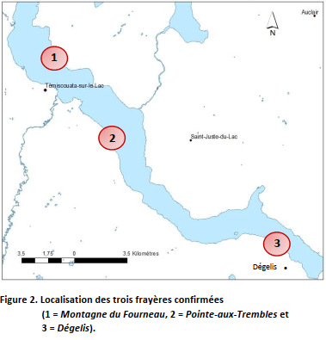
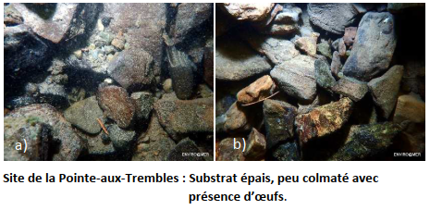
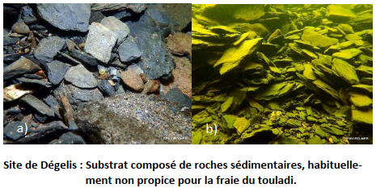
Mise en contexte: Historique du touladi au lac Témiscouata
Source: MFFP, 2018

Slide 5
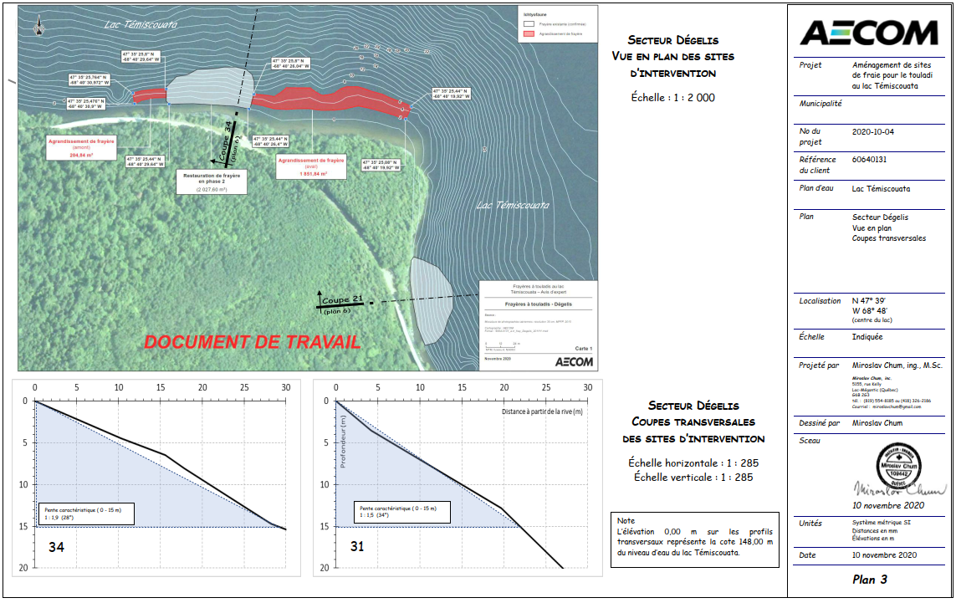
Mise en contexte: Avis d’expert émis par AECOM en 2020
ACPT et ses partenaires ont mandaté AECOM en 2020 afin de fournir un avis d’expert concernant l’aménagement de frayères au lac Témiscouata
Le site Dégelis présentait le plus grand potentiel d’aménagement en terme de :
gain pour le touladi et
faisabilité d’aménagement (accès par la piste cyclable, pente, etc.)
Source: Miroslav Chum, 2020

Slide 6
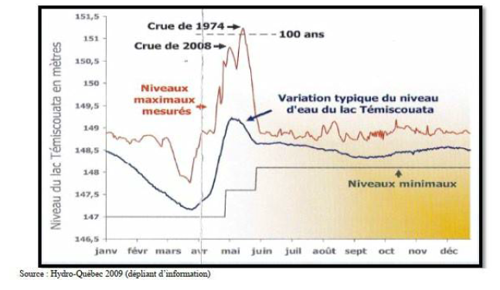
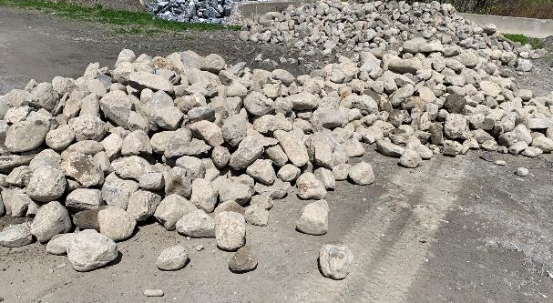
Travaux réalisés: Niveaux d’exploitation et critères de conception
Niveau d’eau régulé par un barrage d’Hydro-Québec
Cote minimale d’exploitation: 147,0m
Cote maximale d’exploitation: 148,78m
Critères de conception:
La partie supérieure de l’aménagement ne devait pas dépasser 146,0m d’élévation
À proximité de la frayère existante
Entre 2m et 6m de profondeur
Granulométrie du matériel entre 180-260mm
Substrat propre
Épaisseur du substrat visée entre 50 et 75cm
Source: OBVFSJ, 2022

Slide 7
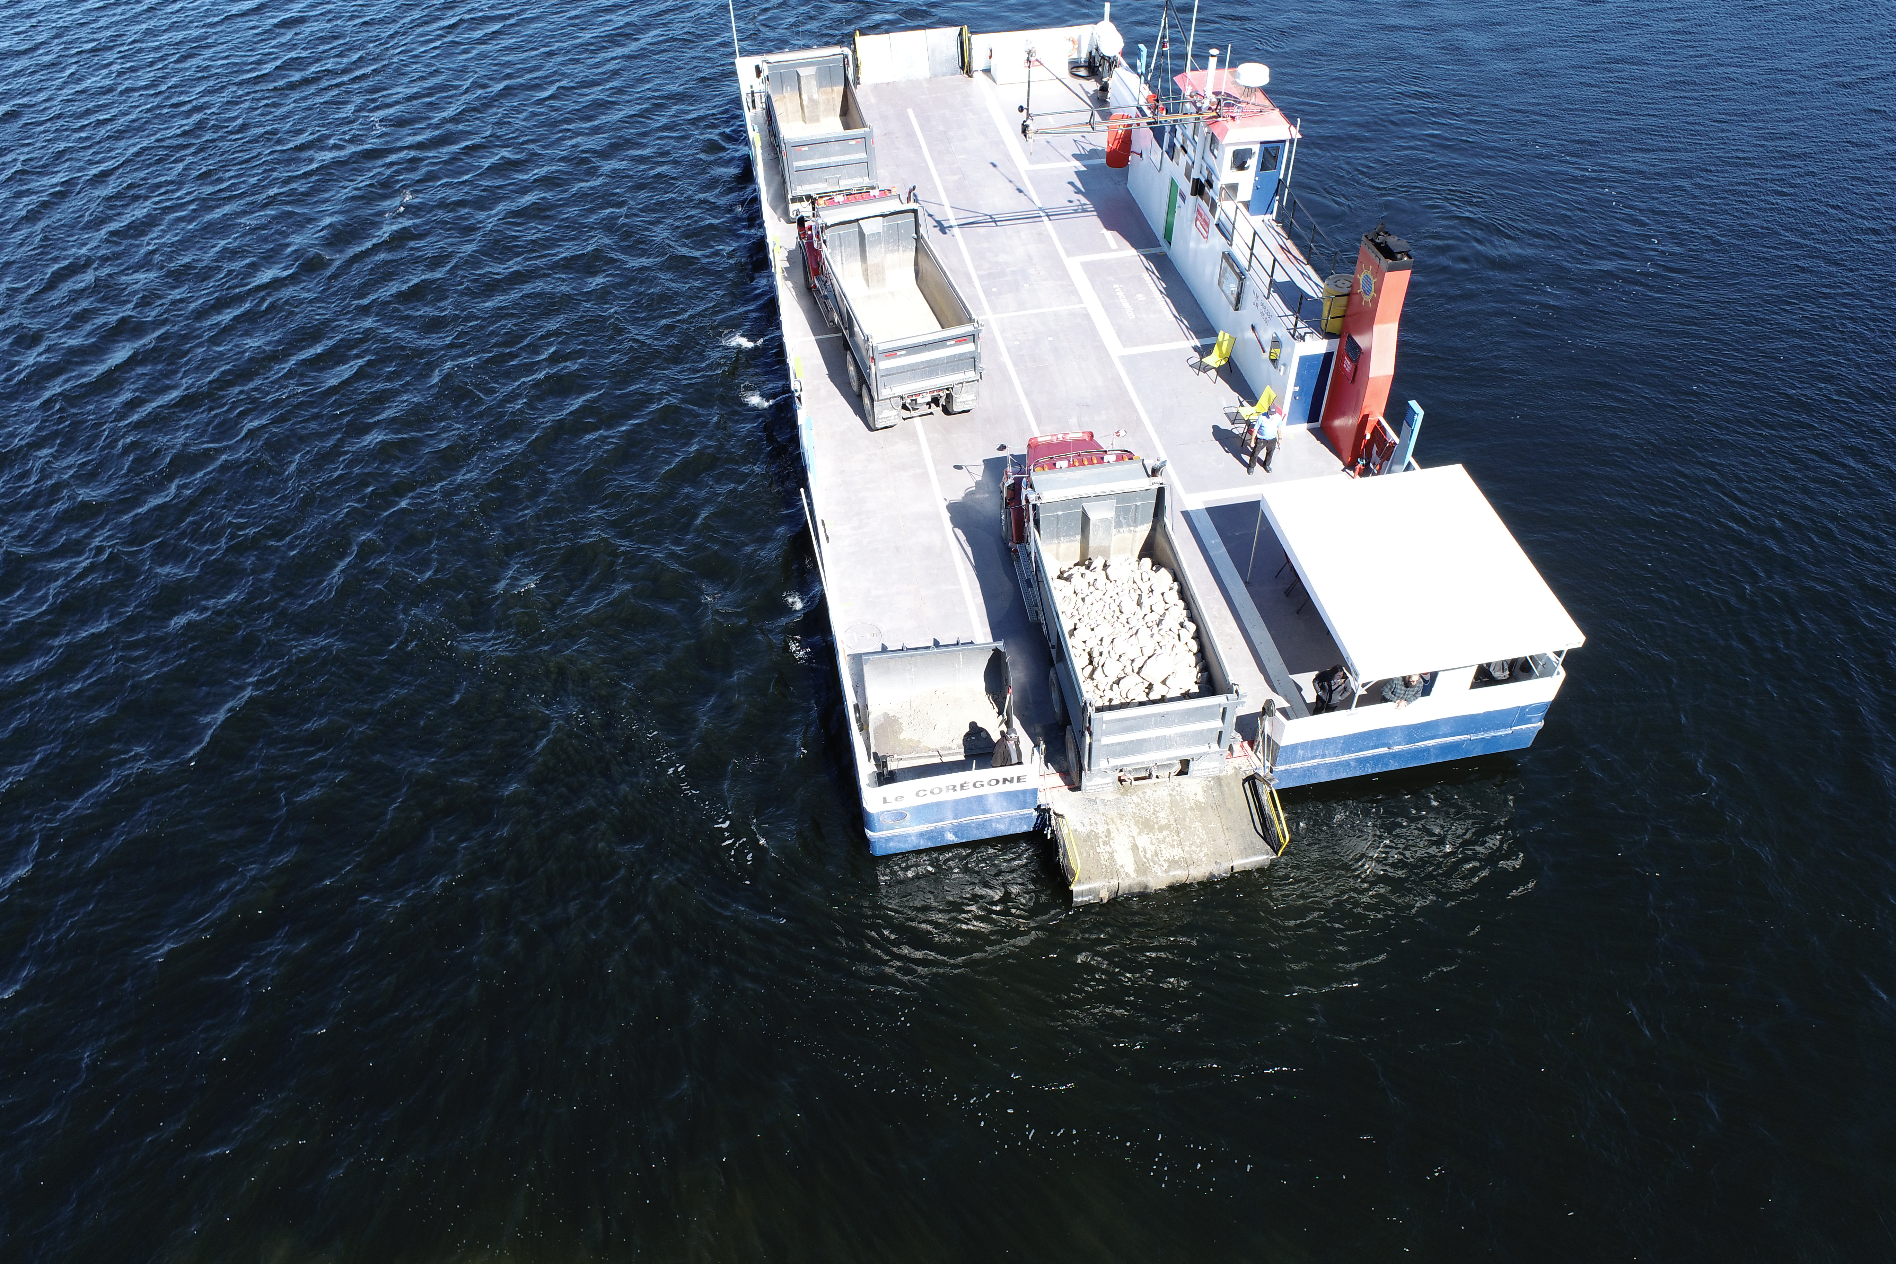
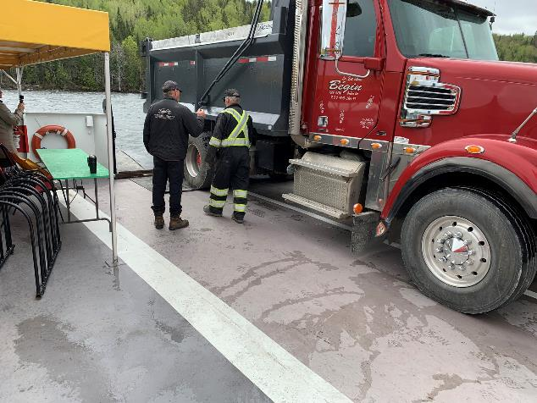
Mise en contexte: Méthode proposée par l’OBVFSJ
Nouvelle méthode d’aménagement proposée par l’OBVFSJ et ses partenaires :
Déversement des pierres à partir du traversier le Corégone
Journée test a eu lieu le 18 mai 2022 sous la supervision de Guillaume Chrétien (OBVFSJ)
Mises en place de protection de la plaque du traversier
Mise en place d’une protection pour les véhicules
Déplacement des camions-benne, tentatives d’approche et de déplacement des véhicules (Entreprises Rémy Bégin)

Slide 8
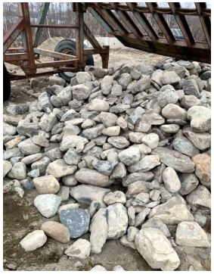
Travaux réalisés: Préparation
Préparation des pierres:
Sous la responsabilité des Entreprises Rémy Bégin
Environ 300 voyages de pierres naturelles tout-venant ont été tamisés à 3 reprises
Préparation des pierres près de 3 mois avant le début des aménagements afin de permettre un nettoyage naturel par la pluie
Les pierres ont été retournées 2 fois afin de permettre un meilleur nettoyage

Slide 9
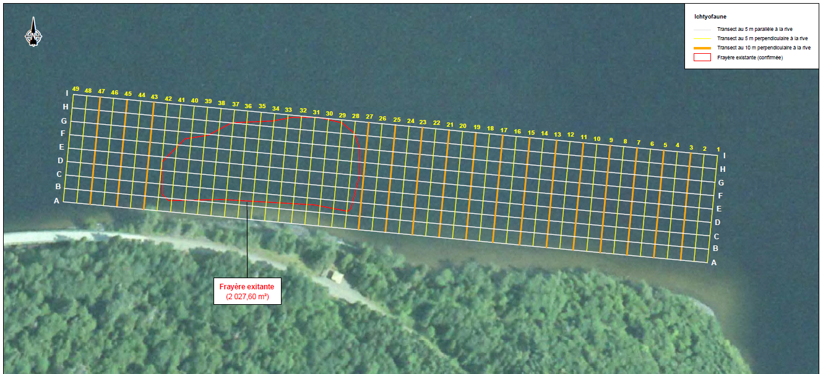
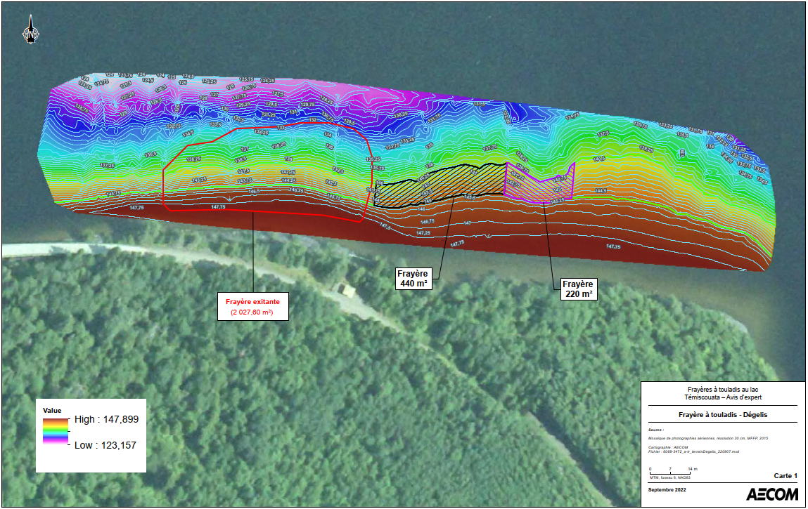
Travaux réalisés: Préparation
Bathymétrie initiale
Sous la responsabilité d’AECOM
Effectuée le 11 septembre 2022 dans de bonne conditions météo
Sonar mono-faisceau Valeport (modèle Midas surveyor)
Transects effectués aux 5 mètres
Délimitation de la zone à aménager
En noir: superficie minimale de 440m²
En mauve: superficie de 220m² supplémentaire

Slide 10
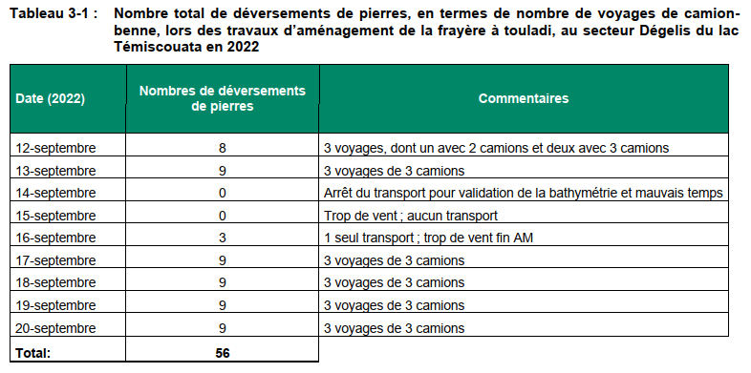
Travaux réalisés: Aménagement
Balisage du site afin de guider le bateau
Déversement de la pierre (chaque camion contenait environ 8,5m³ de matériaux, pour un total de 476m³).
Vidéo

Slide 11
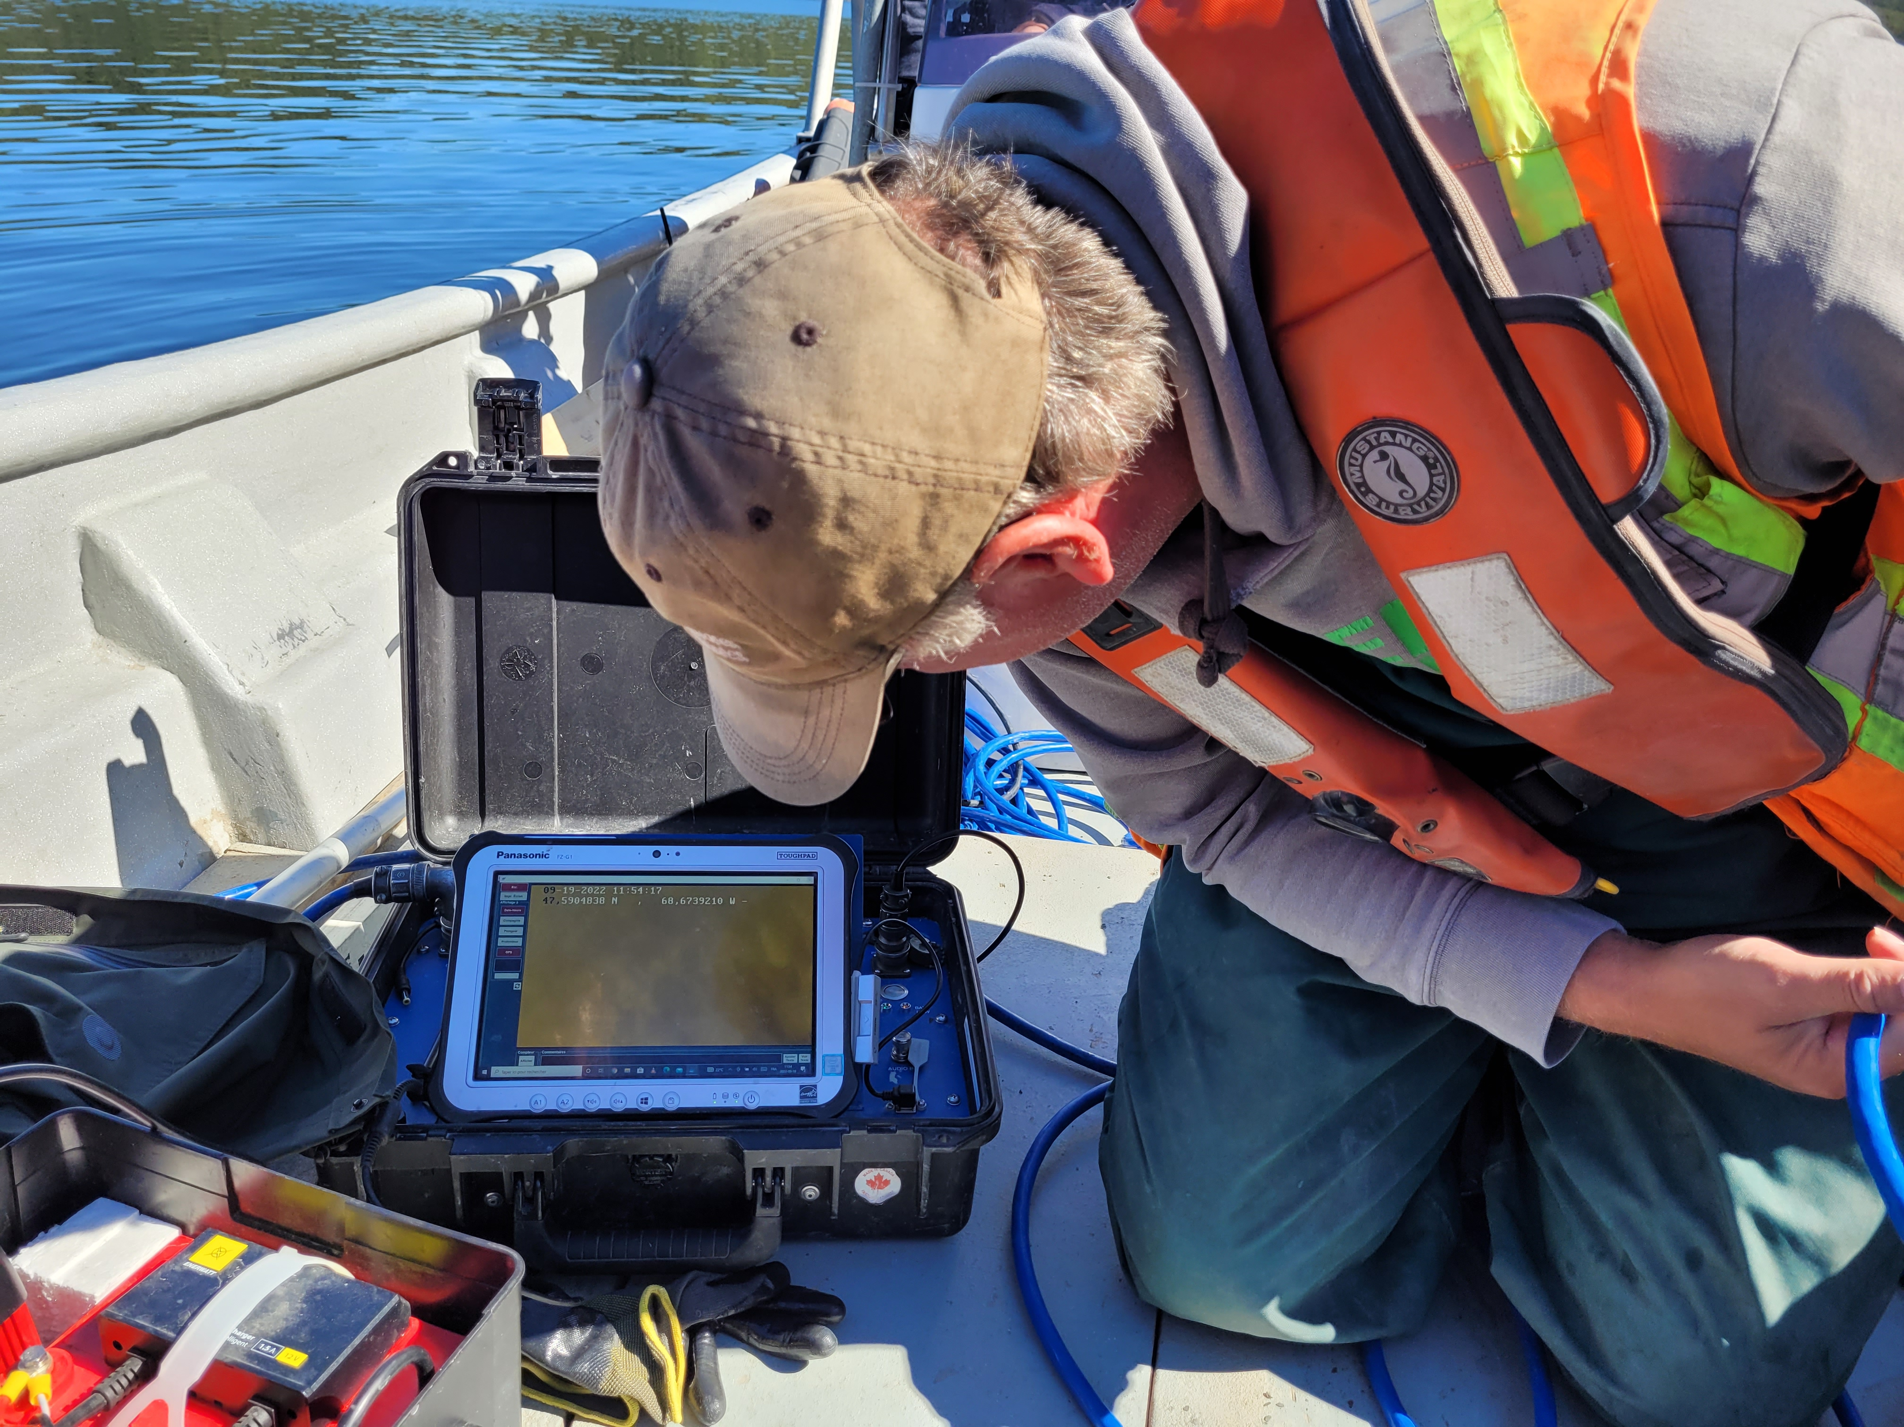
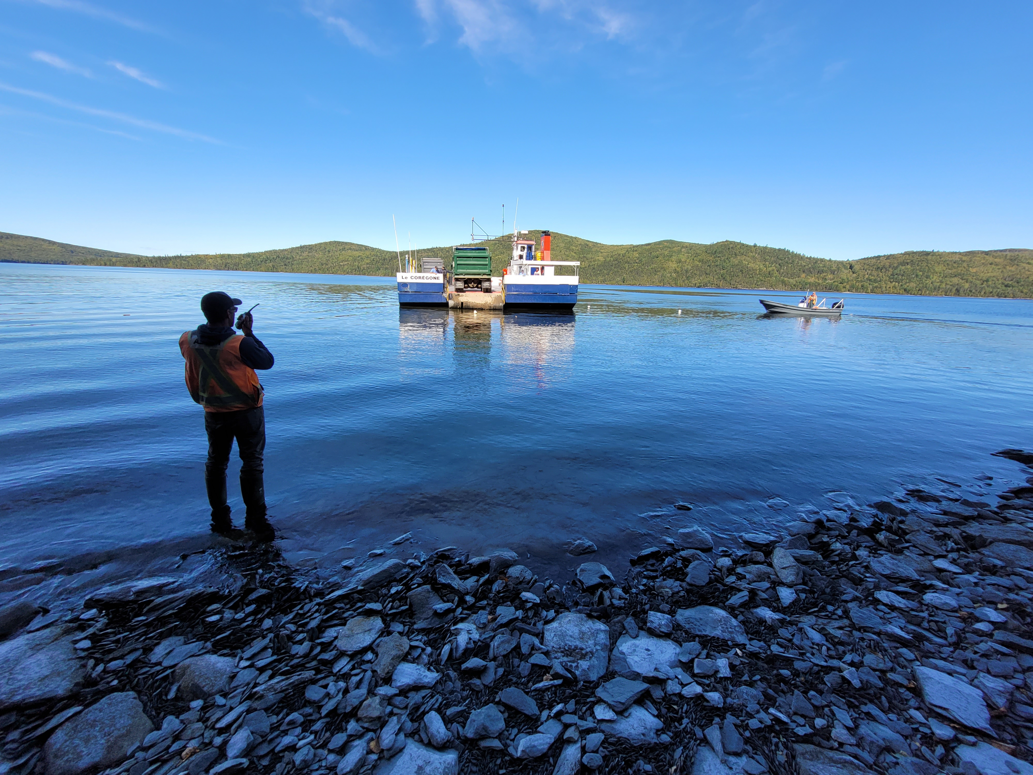
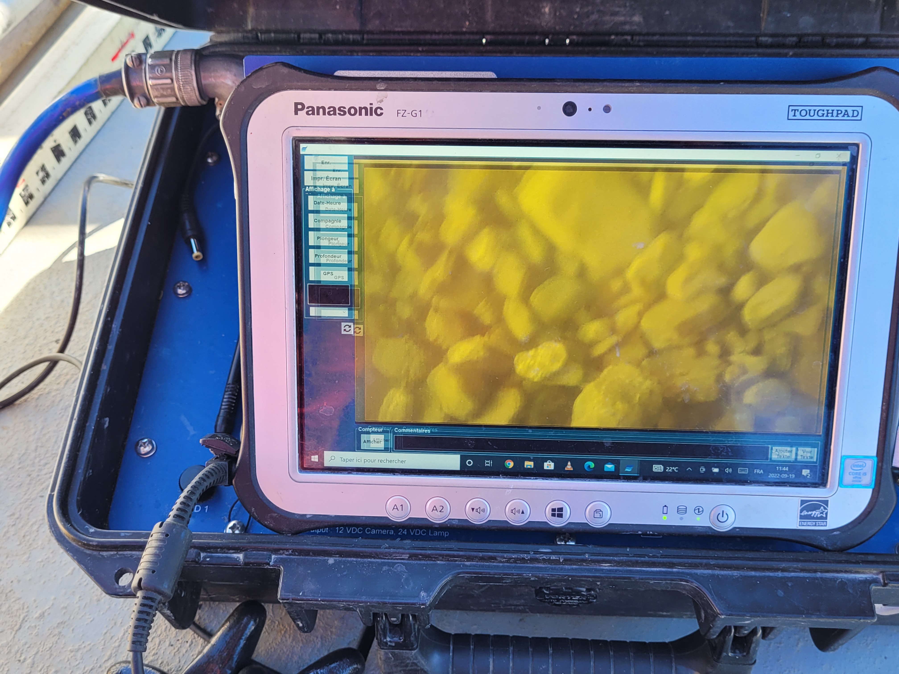
Travaux réalisés: Aménagement
L’équipe d’AECOM était en charge de baliser le site et de guider le bateau
Entre chaque voyage, la caméra était utilisée afin de bien positionner les bouées dans les « trous » créés lors des déversements
Une bathymétrie partielle était effectuée à chaque jour entre les deux derniers voyages

Slide 12
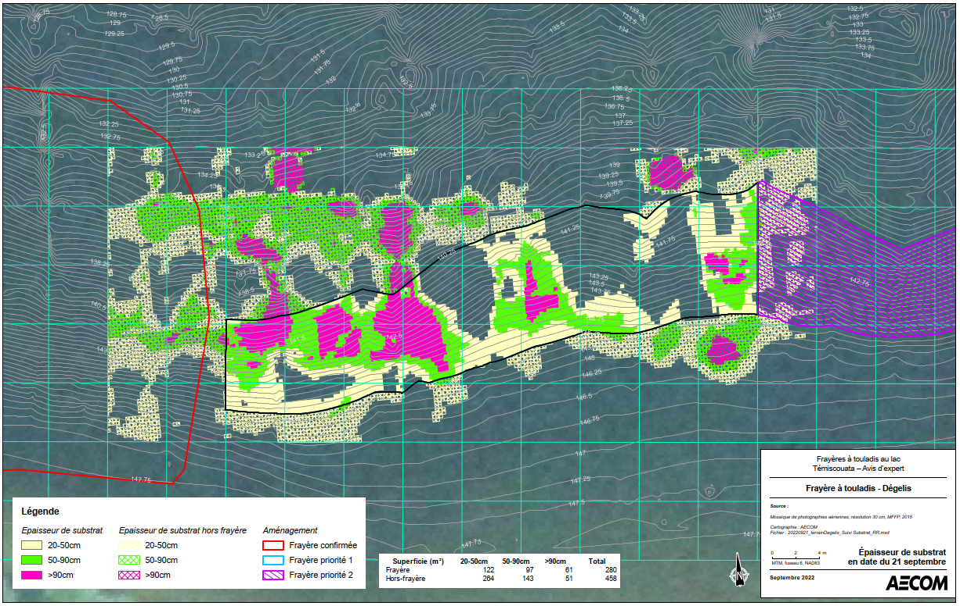
Résultats: Bathymétrie finale
Épaisseur du substrat obtenue par la différence entre la bathymétrie initiale et la bathymétrie finale
Une validation des données obtenues a été effectuée par des transects de caméra sous-marine

Slide 13
Résultats: Validation des résultats
Les vidéos prises avec la caméra sous-marine ont été visionnés en entier
Des images ont été extraites pour faire une caractérisation et une évaluation de l’aménagement réalisé
Chaque image est géoréférencée et a été placée sur la carte présentant l’épaisseur de substrat
Une comparaison des images obtenues avec la bathymétrie a permis d’ajuster la superficie de frayère considérée aménagée
Dans l’exemple ci-bas, seul les images ayant une épaisseur de substrat suffisante ont été considérées comme aménagées

Slide 14
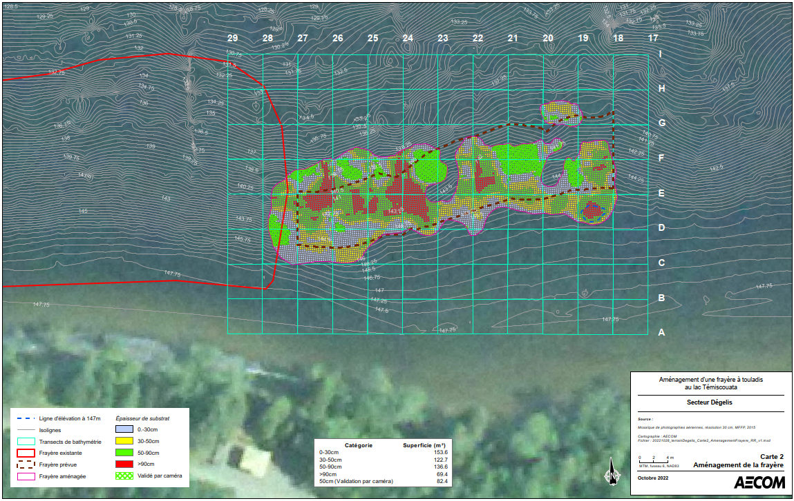
Résultats: Aménagement final
288,4m² avec une épaisseur de substrat supérieure à 50cm ont été aménagées
411,1m² en incluant la classe d’épaisseur 30 à 50 cm
564,7m² en considérant toutes les superficies qui ont reçues du substrat mais inférieur à une épaisseur de 30 cm

Slide 15
Discussion sur la méthode
Problématique | Recommandations | Photo
Des nuages de sédiments étaient observés lors des déversements de pierre | Utiliser des méthodes supplémentaires pour s’assurer que le substrat est bien propre (ex: tamisage, entreposer les pierres sur une bâche pour éviter de ramasser les sédiments lors du chargement)
Dépôts de sédiments à l’extérieur des zones à aménager (au-dessus du 147m d’élévation) | Étant donné la moins grande précision du traversier vs une méthode avec une pelle mécanique, laisser une plus grande zone tampon avec la berge si possible
Peu de temps pour effectuer la validation nécessaire à la bonne réalisation du terrain | Prévoir une journée d’arrêt au milieu de l’aménagement afin d’effectuer une validation plus poussée
Manque de précision des données bathymétriques | Évaluer la pertinence d’utiliser une sonde bathymétrique multi-faisceau (prévoir le budget en conséquence)

Slide 16
Suivis futurs
Il est fortement recommandé d’effectuer un suivi post aménagement, notamment afin de :
évaluer l’utilisation de l’aménagement par le touladi en période de fraie
comparer la déposition des œufs sur la frayère existante vs celle aménagée (suivi sur quelques années)
vérifier l’intégrité de l’aménagement suite au premier hiver pour constater l’effet des glaces
effectuer un suivi du colmatage de la frayère aménagée (dans les prochaines années)

Slide 17
Des questions?

